Slide 1
文献汇报
康萌萌
2019.12.26

Slide 2
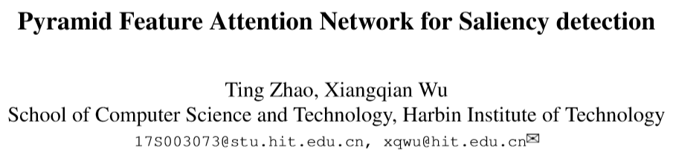
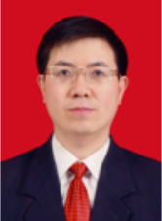
arXiv:1903.00179v2 [cs.CV] 4 Apr 2019
哈尔滨工业大学计算机科学与技术学院，
邬向前
在国际期刊和会议上发表了100多篇论文，研究兴趣包括图像处理，计算机视觉，模式识别，生物识别和医学图像分析等。
http://homepage.hit.edu.cn/wuxiangqian

Slide 3
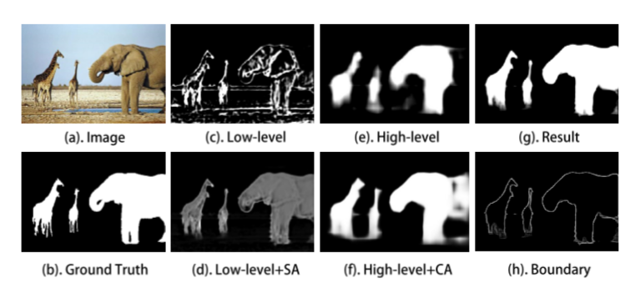
引 言
（1）低层特征 空间注意力 SA （去除噪声）
（2）高层特征 金字塔特征提取模块 通道注意力 CA（尺度选择）
Notes:
本文不把空间注意力用于高级特征，因为高级特征包含高抽象语义，没有必要过滤空间信息。同时，对低级特征没有使用通道注意力，因为低级特征的不同通道之间几乎没有语义区别。

Slide 4
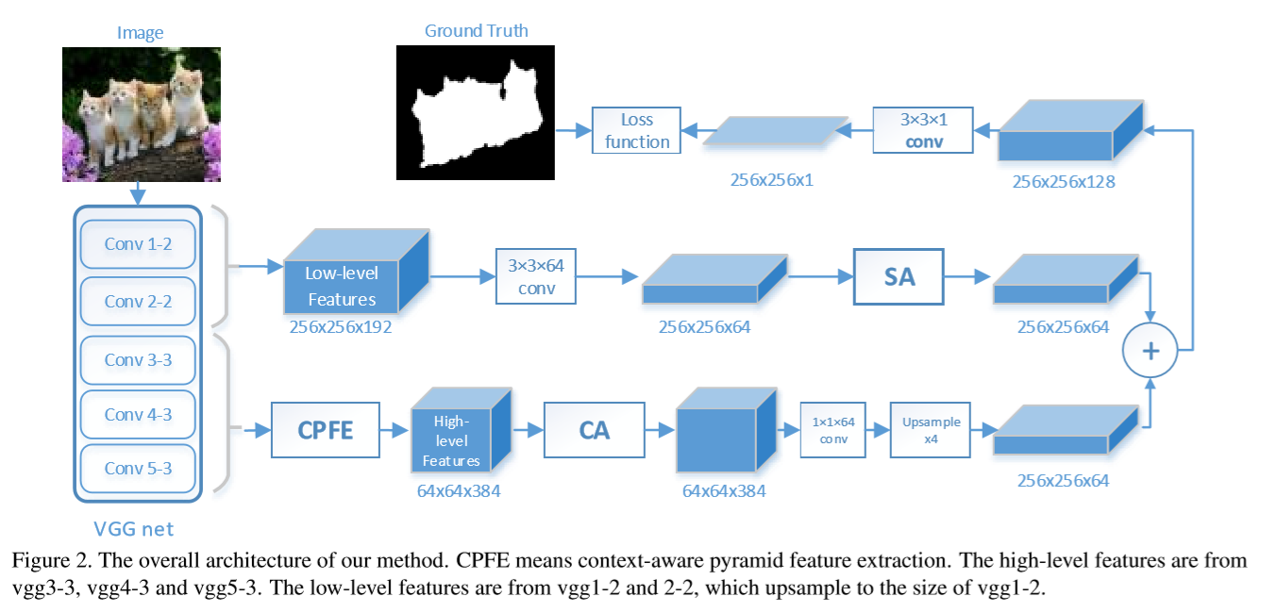
Pyramid Feature Attention Network

Slide 5
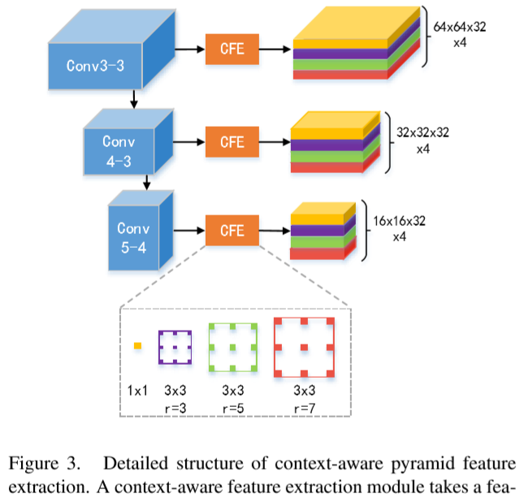
Pyramid Feature

Slide 6
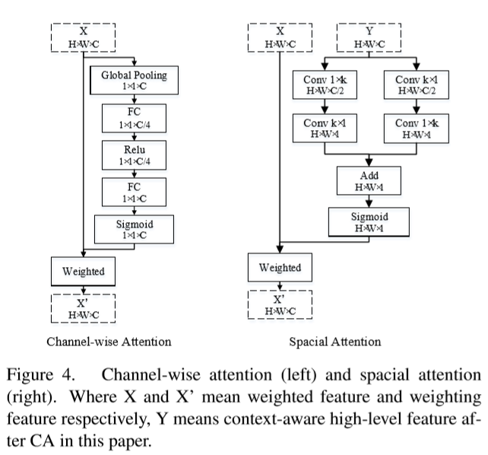
Attention Network

Slide 7
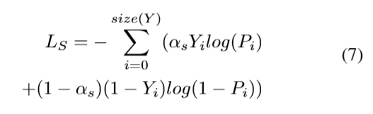
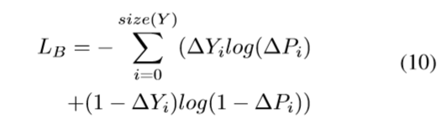

损失函数
交叉熵损失：
边界损失：
总损失：
α = 0.7

Slide 8
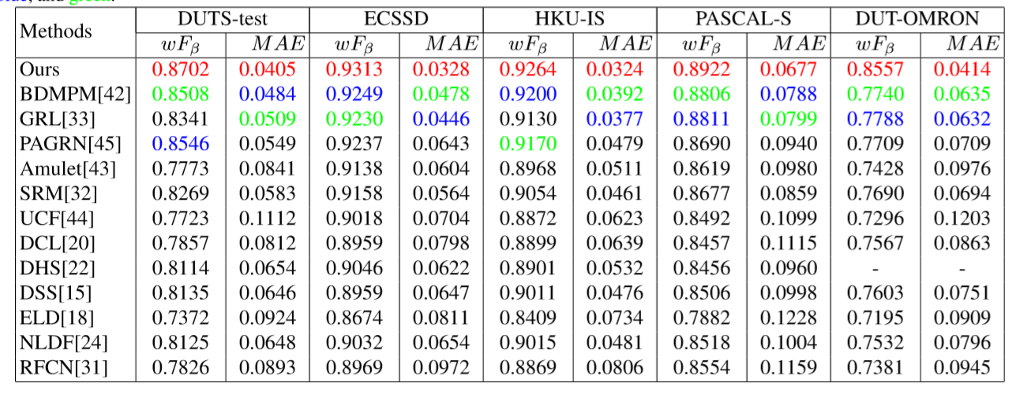
实验结果

